Slide 1
PLANTABAL S.A.
REPORTE SEMANAL
SST
SEMANA 36 — Septiembre 2026
Mantenimiento Preventivo — Tablero Eléctrico SCI
Prueba Semanal Motobomba SCI
Capacitación — Prueba de Ajuste Respiradores ARMOR
Elaborado por: Kevin Martínez — Pasante EHS | KM 4.5 Vía Valencia

Slide 2
📷 FOTO TABLERO ANTES
(insertar imagen)
MANTENIMIENTO
TABLERO SCI
05 / 09 / 2026
Tablero control y fuerza
cuarto de bombeo
ANTES
DESPUÉS
📷 FOTO TABLERO DESPUÉS
(insertar imagen)
Ing. Jonathan Cedeño
(Electrical Services JC)
Limpieza, pintado
y etiquetado completo

Slide 3
HALLAZGOS — TABLERO SCI
⚠ TERMINALES RECALENTADOS
⚠ CONECTORES EN MAL ESTADO
Bomba 1 y Bomba 2: terminales de potencia con evidencia de sobrecalentamiento y oxidación.
→ Acción: Reemplazo inmediato durante el mantenimiento.
Conectores de funda sellada de bomba con deterioro visible. Riesgo de falla eléctrica.
→ Acción: Sustitución completa de conectores.
📷 Foto terminales recalentados
(insertar imagen)
📷 Foto conectores dañados
(insertar imagen)

Slide 4
PRUEBA SEMANAL
MOTOBOMBA SCI
📷
INSERTAR AQUÍ
FOTO PRUEBA MOTOBOMBA
(la foto del chorro de agua
sobre los tanques rojos)
Frecuencia: SEMANAL
La prueba semanal de arranque garantiza que la motobomba esté al 100% de su capacidad operativa. En caso de un evento de incendio, el sistema debe responder de forma inmediata, sin fallas de arranque ni pérdida de presión.
✓ Resultado esta semana: SATISFACTORIO
Sistema operativo al 100%

Slide 5
📷 INSERTAR FOTO RESPIRADORES
(explicación del equipo)
📷 INSERTAR FOTO
PRUEBA DE AJUSTE FACIAL
CAPACITACIÓN
RESPIRADORES ARMOR
Empresa: COREMATIERALS / ALTEK
Equipo: Medio rostro — Marca ARMOR
Actividad: Prueba de ajuste y hermeticidad
✓ Personal capacitado y verificado

Slide 6
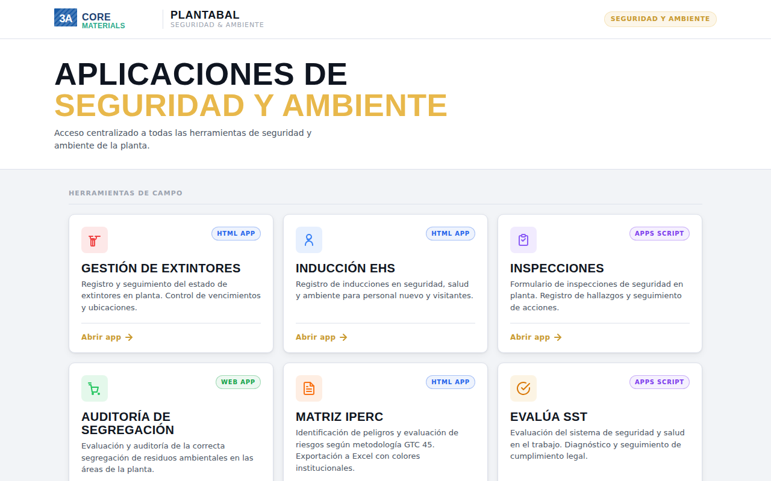
REPOSITORIO DIGITAL
APLICACIONES EHS — PLANTABAL
El área SST de Plantabal cuenta con un ecosistema digital de aplicaciones web desarrolladas internamente. Acceso centralizado desde cualquier dispositivo, datos en tiempo real, sin instalación de software.
10
100%
Cloud
Apps
Web / Móvil
Tiempo Real
adrianchuez2001-png.github.io/kewei/

Slide 7
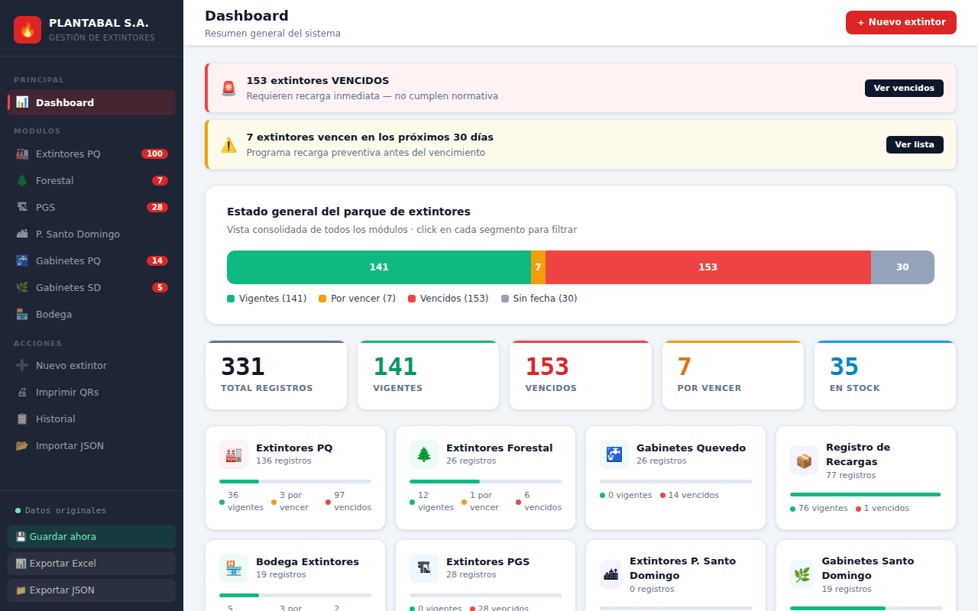
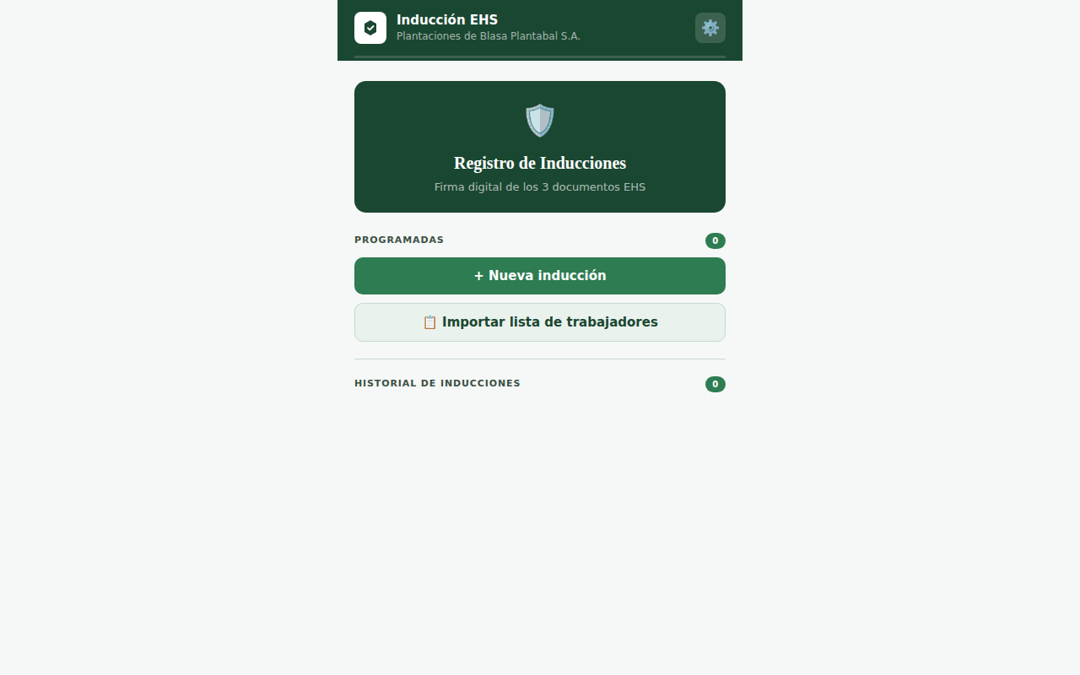
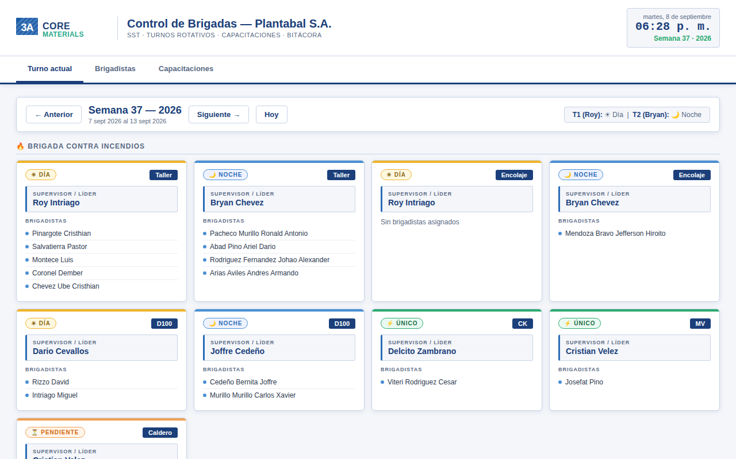
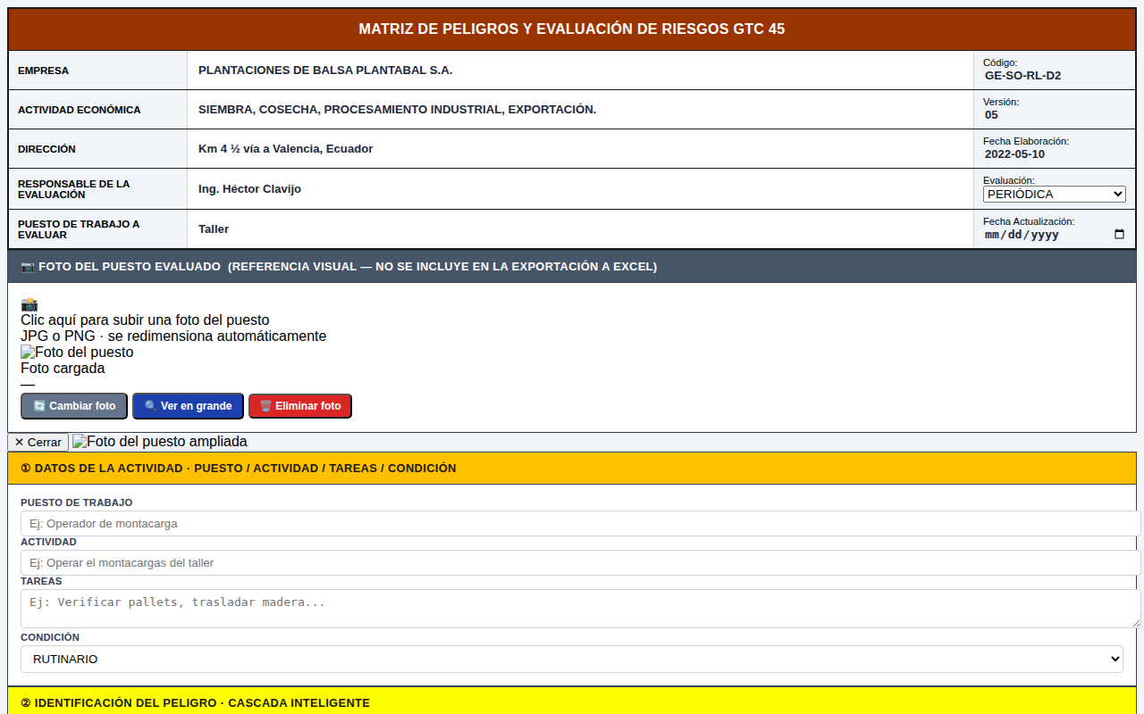
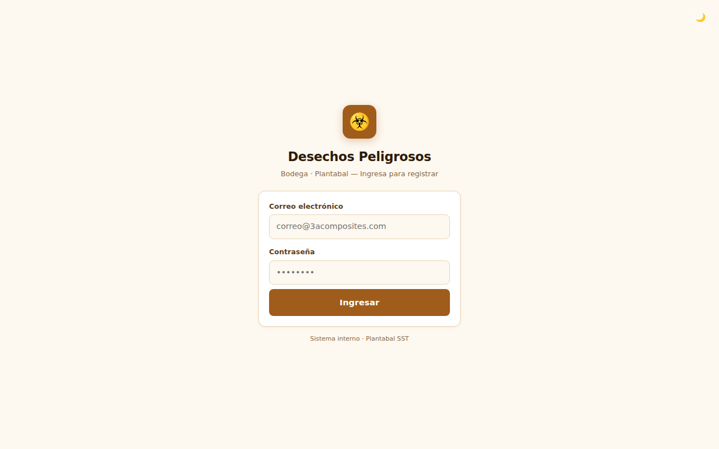
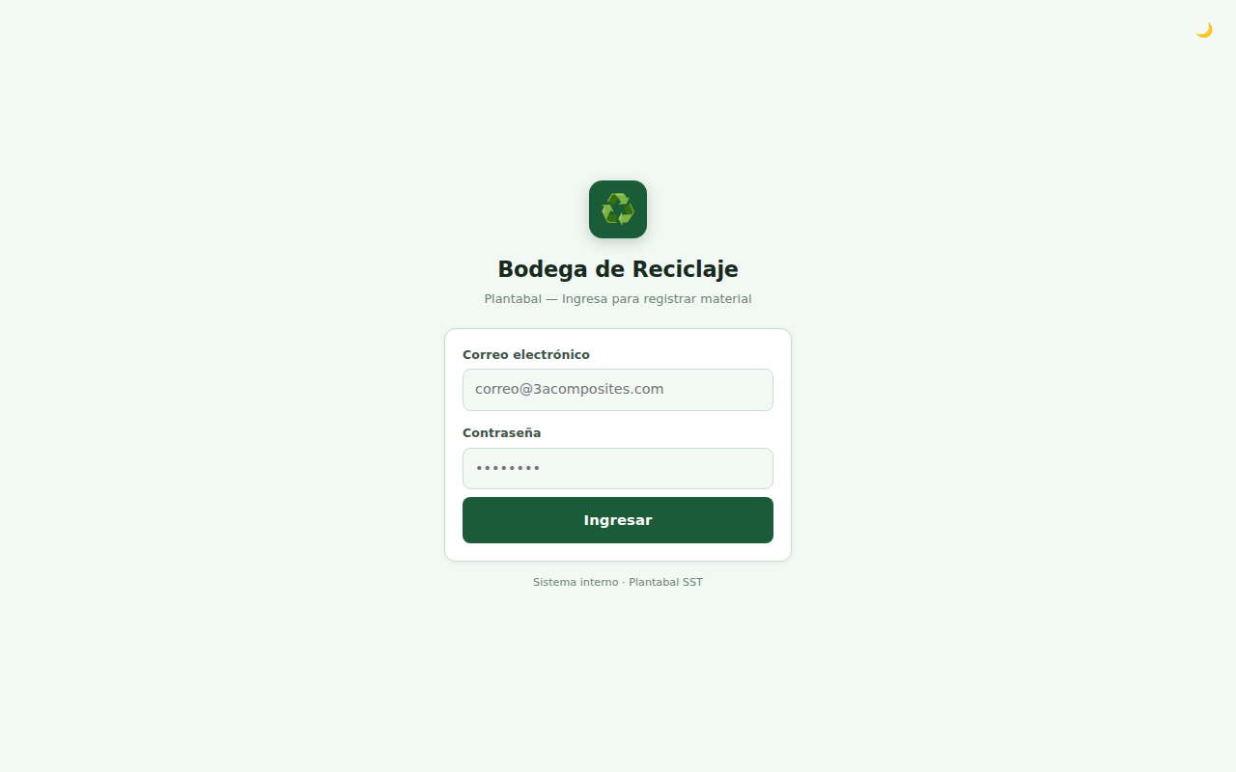
HERRAMIENTAS DE CAMPO — SST
Gestión de Extintores
Inducción EHS
Control de Brigadas
331 registros · vencimientos y ubicaciones
Registro con firma digital
Turnos, brigadistas · Semana 37
Matriz IPERC
QR Peligrosos
Bodega de Reciclaje
GTC 45 · Exportación a Excel
Fichas de sustancias peligrosas
Registro de materiales reciclables
PLANTABAL | SST | Sep 2026

Slide 8
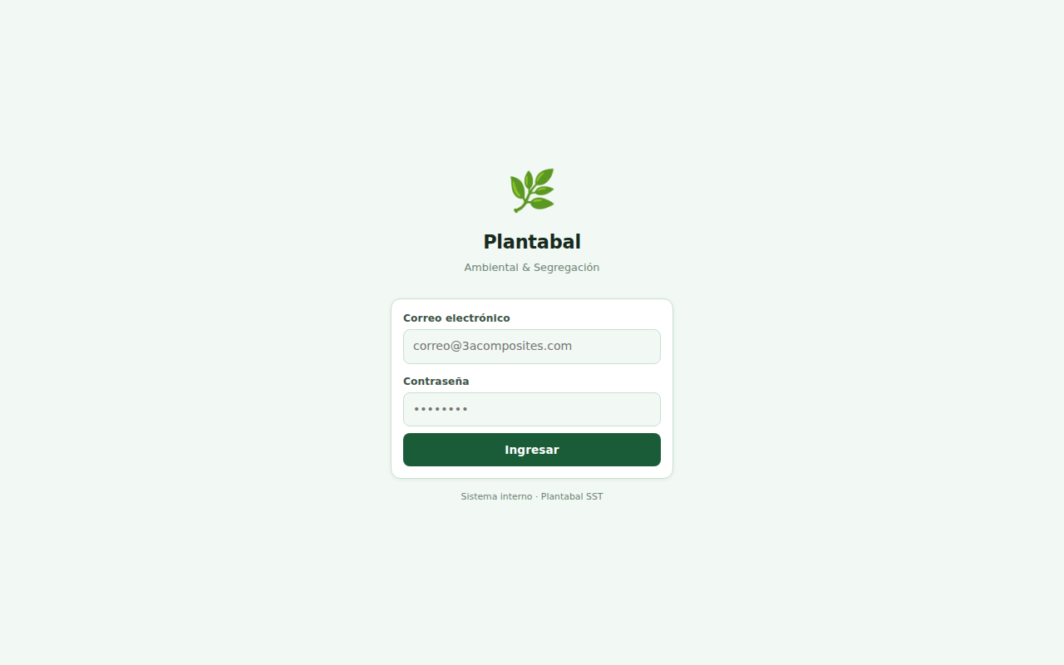

APPS EXTERNAS — LINKS DE ACCESO
Apps Script
Apps Script
Web App
Inspecciones SST
Evalúa SST
Auditoría de Segregación
Formulario de inspecciones de seguridad. Registro de hallazgos y seguimiento de acciones correctivas.
Diagnóstico y evaluación del sistema de seguridad y salud en el trabajo. Seguimiento de cumplimiento legal.
Evaluación y auditoría de la correcta segregación de residuos ambientales en las áreas de la planta.
🔗 script.google.com/macros/s/AKfycby-.../exec
🔗 script.google.com/macros/s/AKfycbxuyl-.../exec
🔗 auditoria-de-segregacion.web.app
PLANTABAL | SST | Sep 2026

Slide 9
PRÓXIMAS
ACTIVIDADES
Kevin Martínez
Pasante EHS
Semana 36 · Sep 2026
SCI
Próximo mtto. preventivo tablero: 07 marzo 2027
PLANTABAL S.A.
KM 4.5 Vía Valencia
SCI
Continuar prueba semanal de motobomba (cada semana)
EPP
Inspección periódica de respiradores ARMOR — antes de cada uso
EPP
Reemplazo de filtros según frecuencia de exposición
General
Mantener gabinete tablero cerrado — evitar polvo y humedad
General
Registrar disparos de protecciones para análisis técnico

